Slide 1

รายงานผลการปฏิบัติงาน
กลุ่มงานวิชาการ
นางสาวคำไพ จะโนรัตน์
ครูปฏิบัติหน้าที่ ผู้ช่วยผู้อำนวยการกลุ่มงานวิชาการ
กลุ่มบริหารงานวิชาการ
โรงเรียนนาเชือกพิทยาสรรค์
สำนักงานเขตพื้นที่การศึกษามัธยมศึกษามหาสารคาม
สำนักงานคณะกรรมการการศึกษาขั้นพื้นฐาน กระทรวงศึกษาธิการ

Slide 2
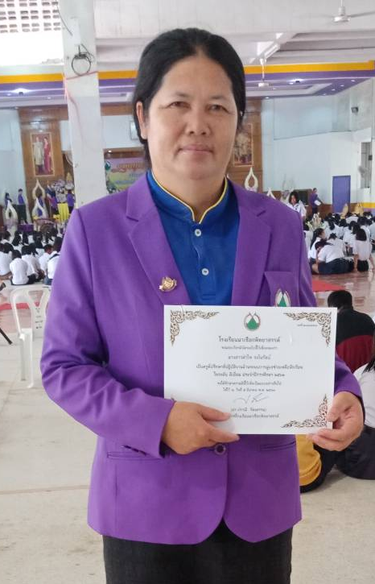
ข้อมูลส่วนตัว
1. นางสาวคำไพ จะโนรัตน์
อายุ 49 ปี อายุราชการ 27 ปี
วุฒิการศึกษา กศม.คณิตศาสตร์
2. ปัจจุบันเป็นข้าราชการ
ครู วิทยฐานะ ครูชำนาญการพิเศษ
กลุ่มสาระการเรียนรู้คณิตศาสตร์
3. ในรอบครึ่งปีที่แล้วมา มีวันลากิจ..-..ครั้ง. มีวันลาป่วย ..1..ครั้ง.

Slide 3
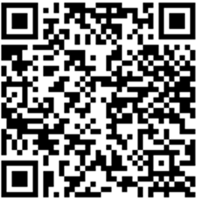
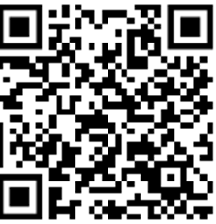
ข้อมูลการจัดการเรียนรู้
ที่ | วิชาที่สอน | ระดับชั้น | ชม./สัปดาห์
1 | คณิตศาสตร์พื้นฐาน รหัสวิชา ค21102 | ม.1 | 15
2 | กิจกรรมชุมนุมคณิตศาสตร์ | ม.ต้น | 2
3 | กิจกรรมยุวกาชาด | ม.3 | 1
4 | กิจกรรมสวดมนต์ | ม.1 | 1
5 | กิจกรรม 5ส | ม.1 | 2
รวมจำนวนชั่วโมงสอน/สัปดาห์ |  |  | 20
แผนการจัดการเรียนรู้
classroom

Slide 4
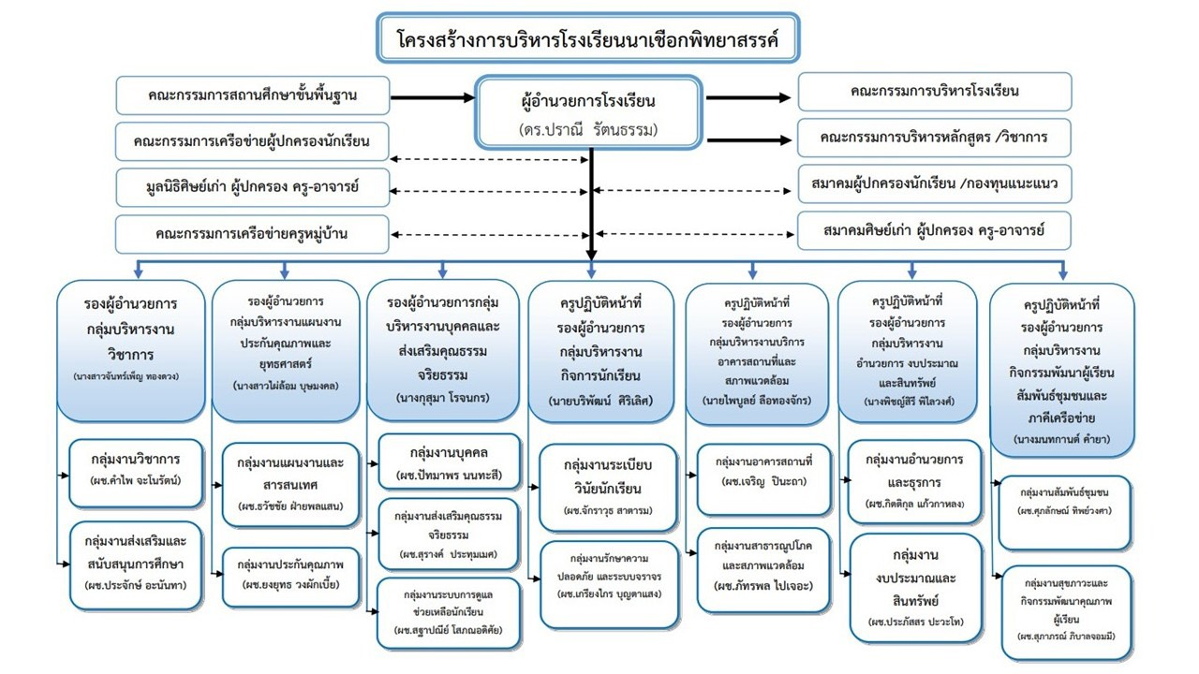
โครงสร้างการบริหารโรงเรียน

Slide 5
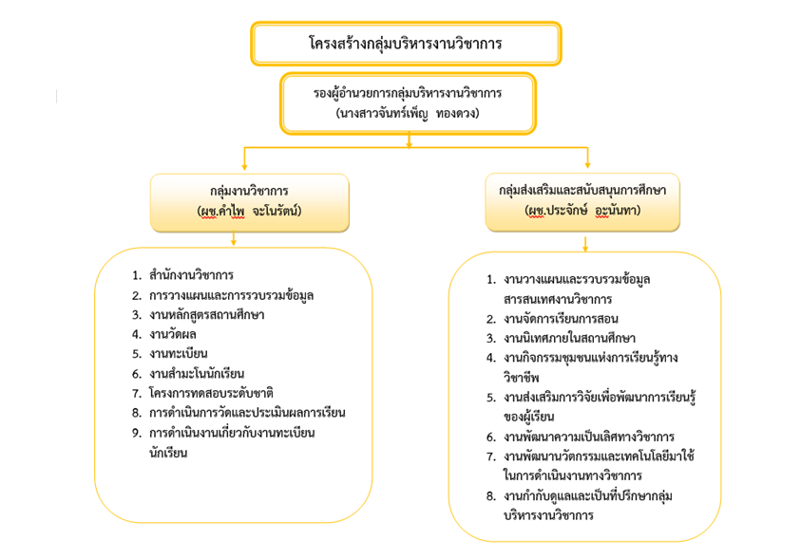
โครงสร้างการบริหารงานวิชาการ

Slide 6
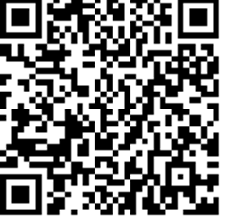
โครงสร้างกลุ่มงานวิชาการ
(ผช.คำไพ จะโนรัตน์)
1. สำนักงานวิชาการ
2. การวางแผนและการรวบรวมข้อมูล
3. งานหลักสูตรสถานศึกษา
4. งานวัดผล
5. งานทะเบียน
6. งานสำมะโน
7. การทดสอบระดับชาติ
8. การดำเนินการวัดและประเมินผลการเรียน
9. การดำเนินงานเกี่ยวกับงานทะเบียนนักเรียน
คำสั่งงานวิชาการ

Slide 7
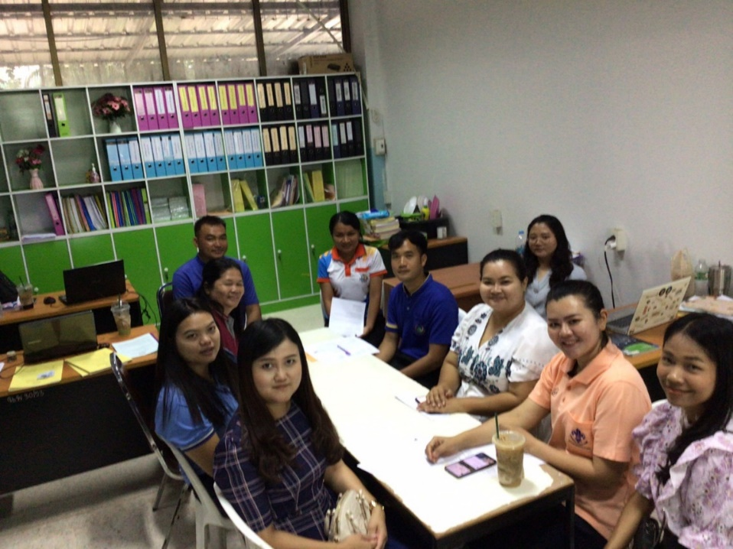
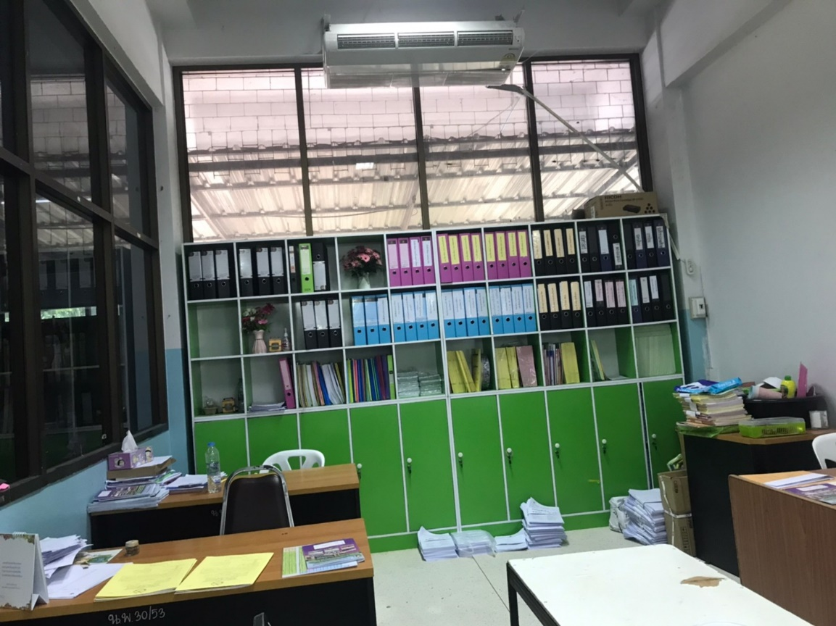
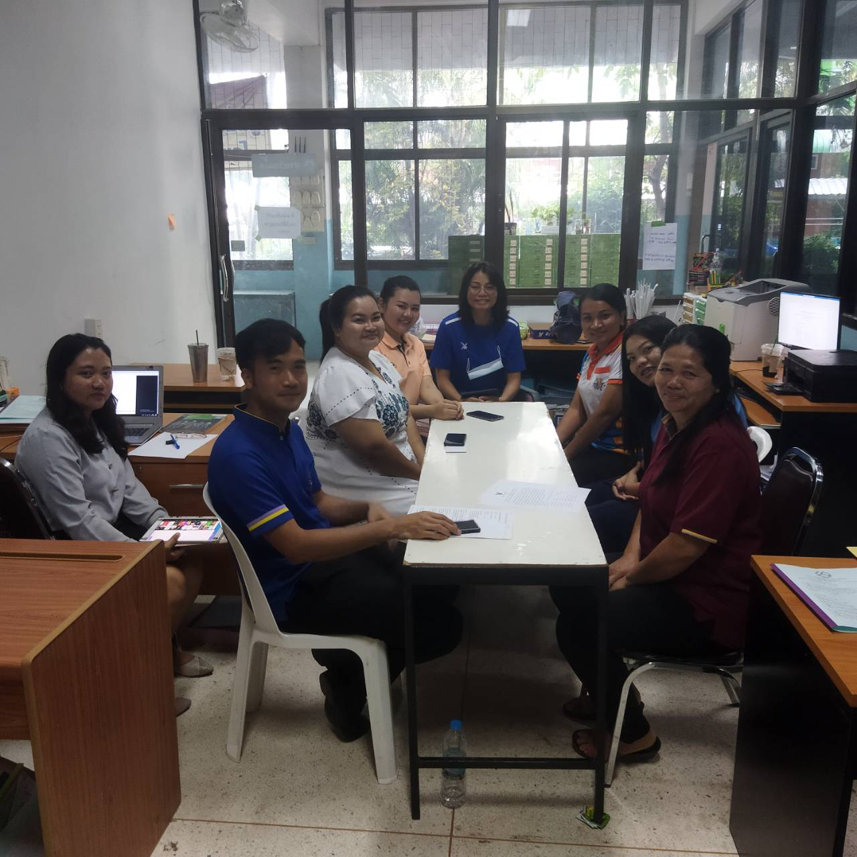
กลุ่มงานวิชาการ
(ผช.คำไพ จะโนรัตน์)
1. สำนักงานวิชาการ

Slide 8
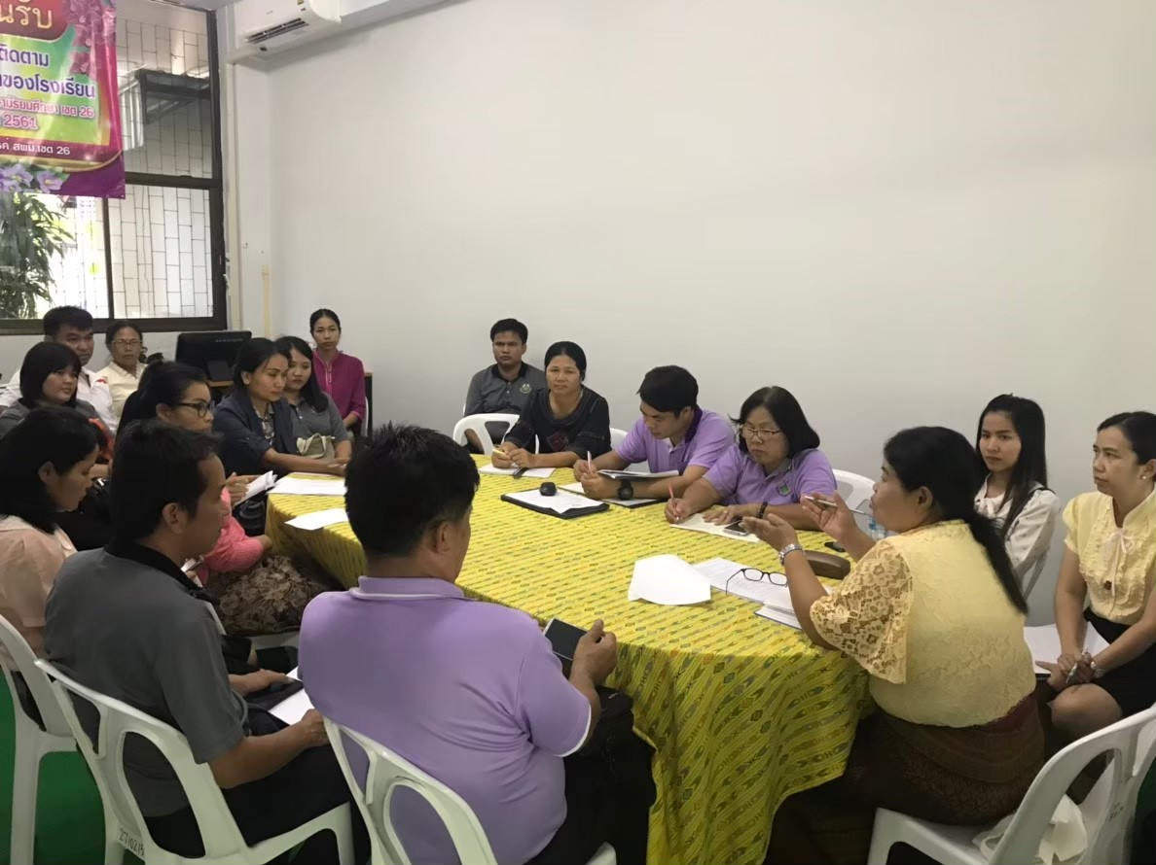
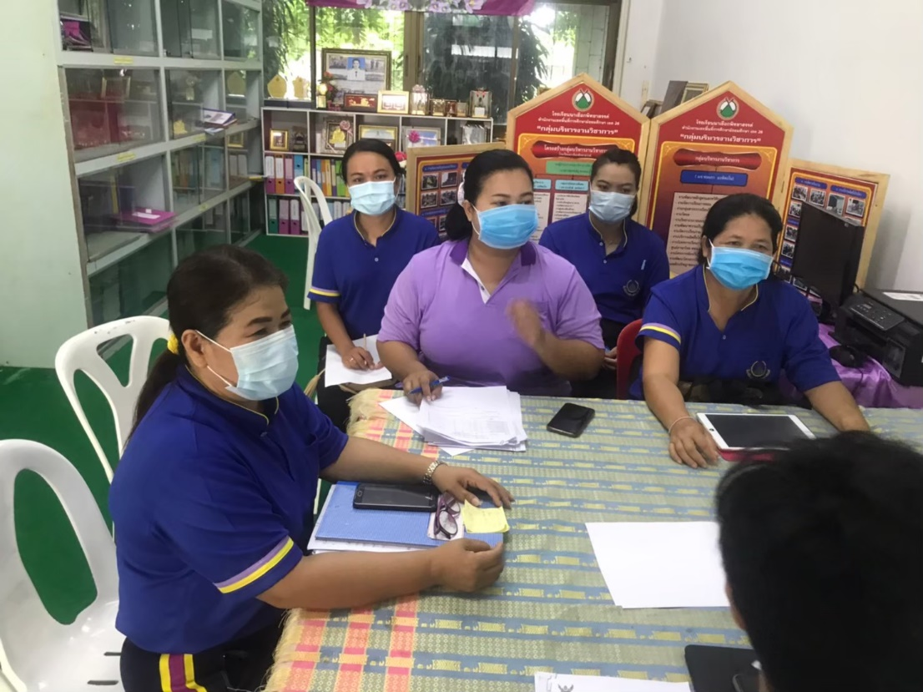
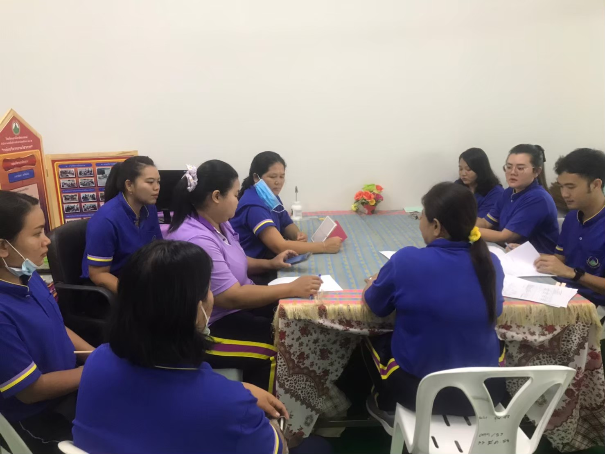
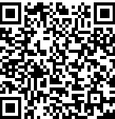
กลุ่มงานวิชาการ
(ผช.คำไพ จะโนรัตน์)
2. การวางแผนและการรวบรวมข้อมูล
ผู้รับผิดชอบ และหน้าที่รับผิดชอบ

Slide 9
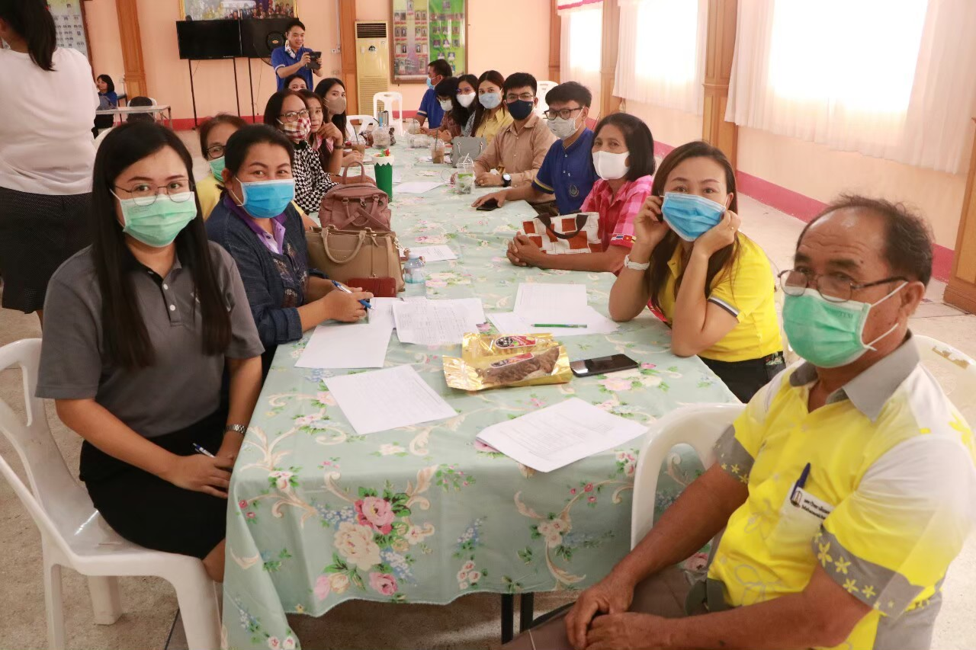
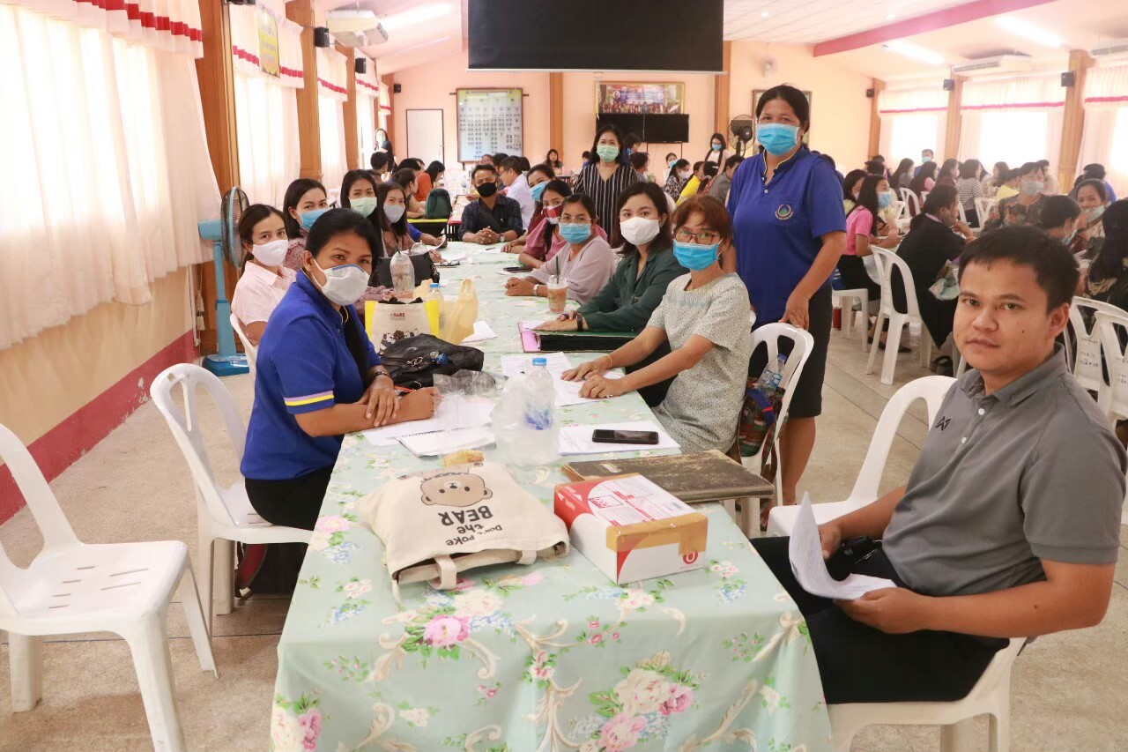
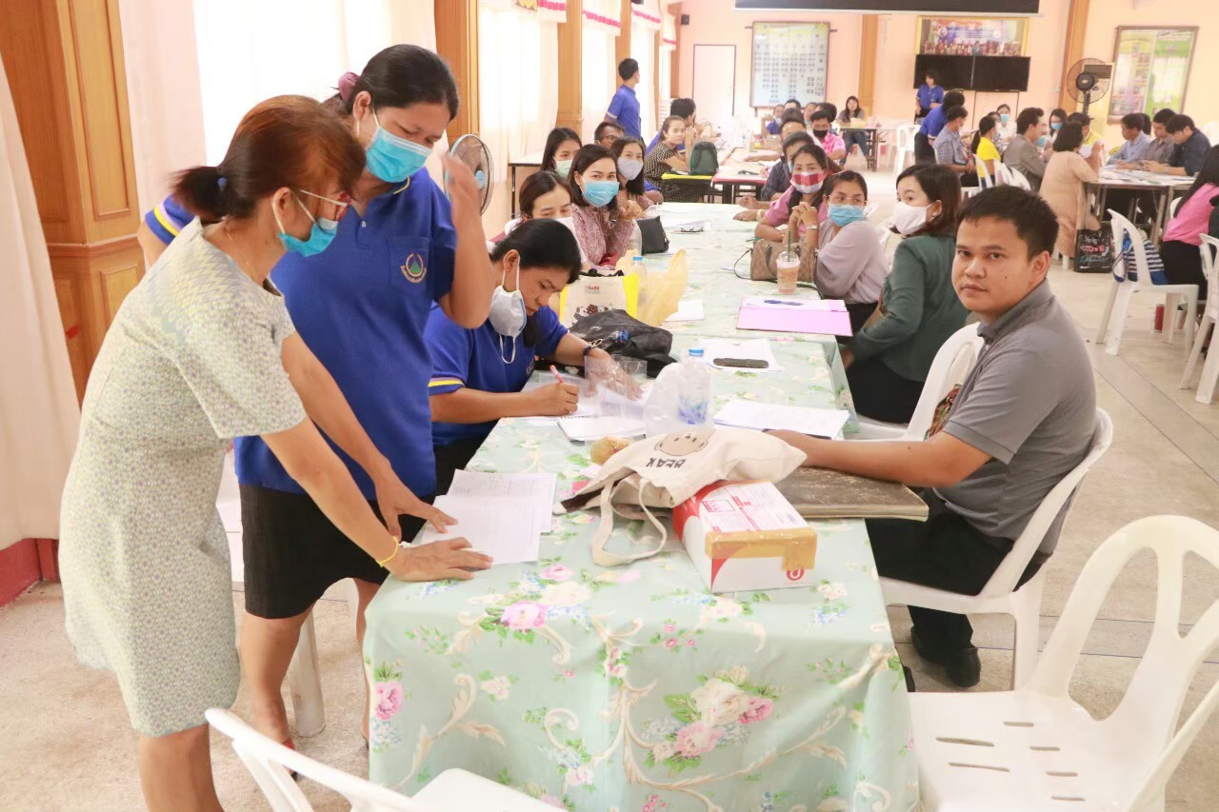
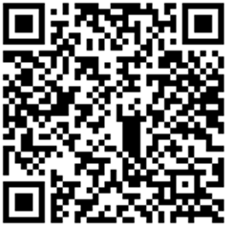
กลุ่มงานวิชาการ
(ผช.คำไพ จะโนรัตน์)
3. งานหลักสูตรสถานศึกษา
หลักสูตรสถานศึกษา

Slide 10
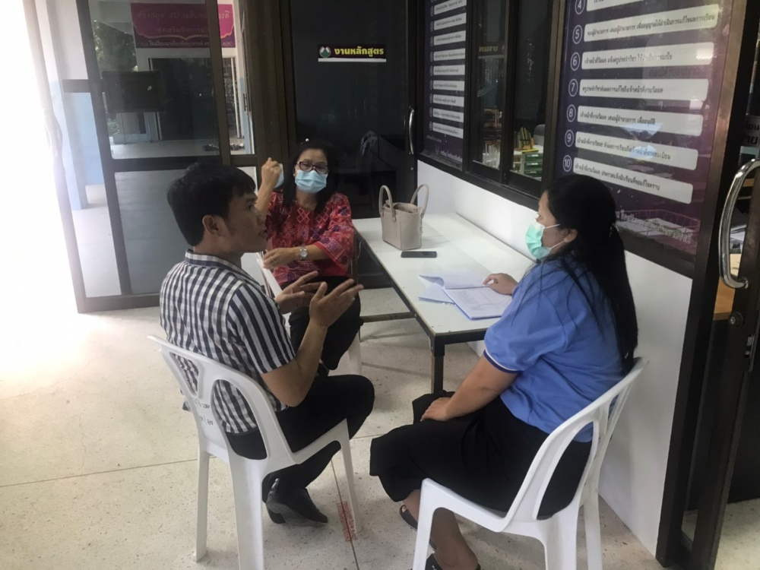
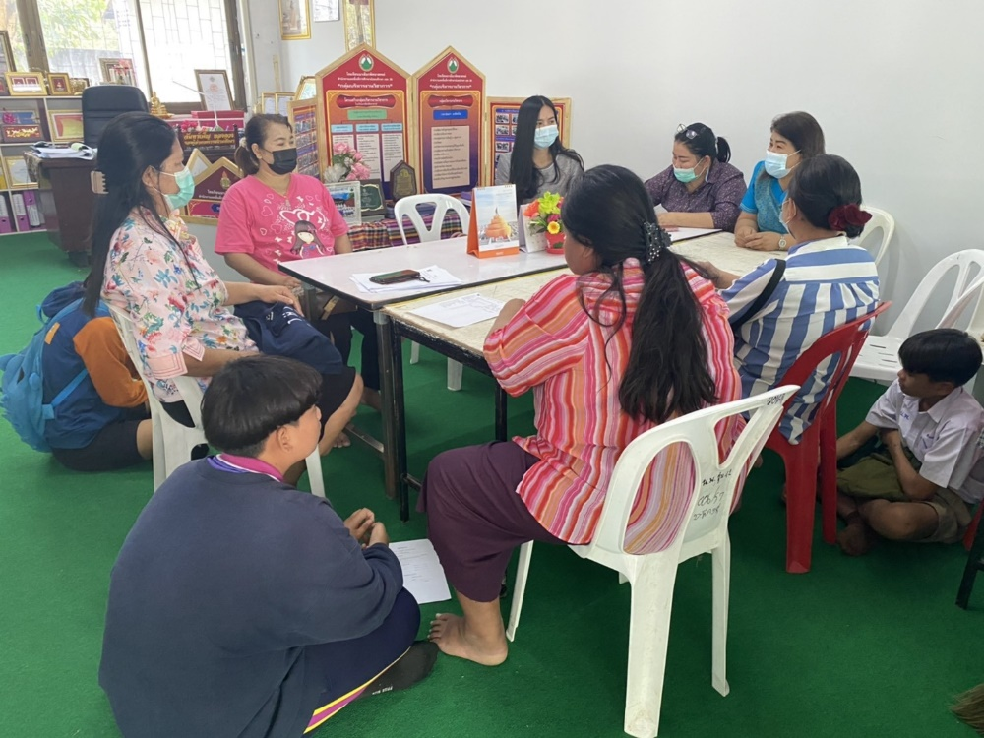
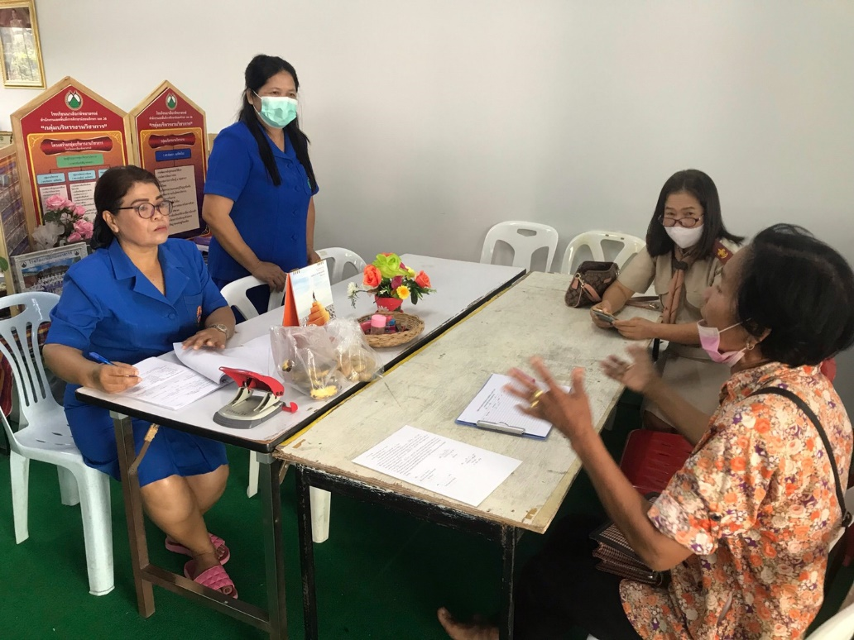
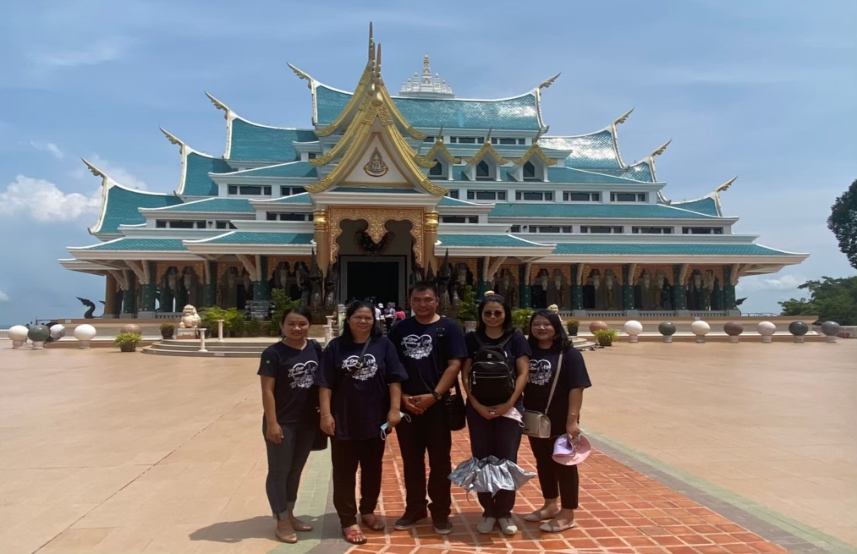
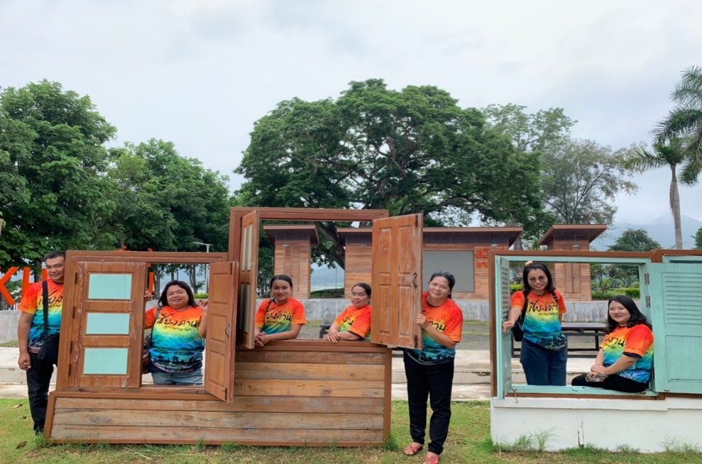
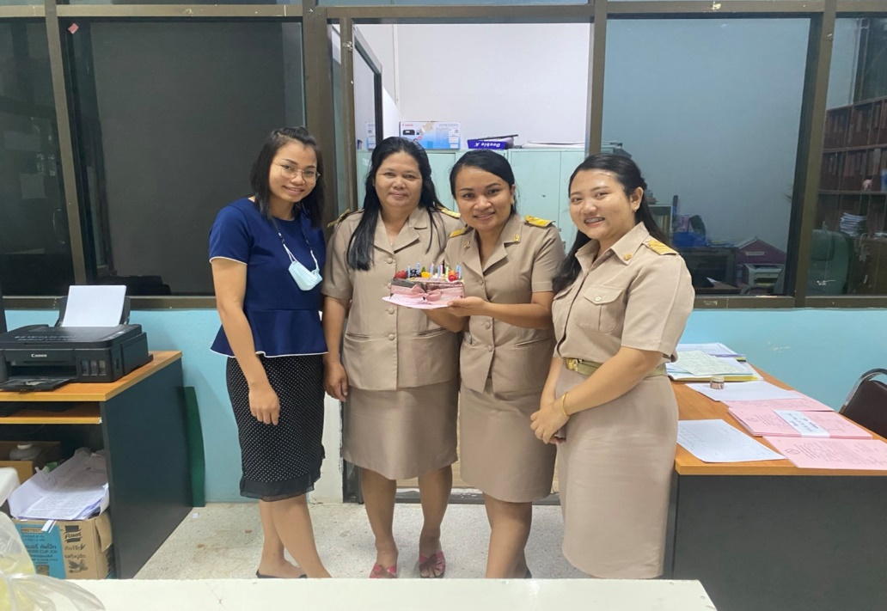
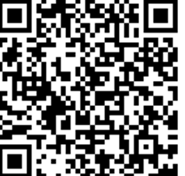
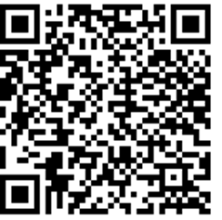
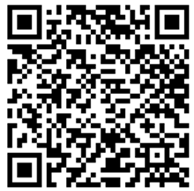
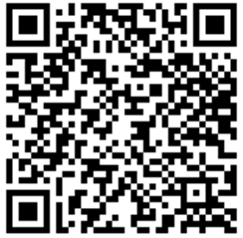
กลุ่มงานวิชาการ
(ผช.คำไพ จะโนรัตน์)
4. งานวัดผล
โครงการที่รับผิดชอบ
ขันตอนการแก้ไขผลการเรียน
ปฏิทินวิชาการ
ระเบียบการวัดและประเมินผล

Slide 11
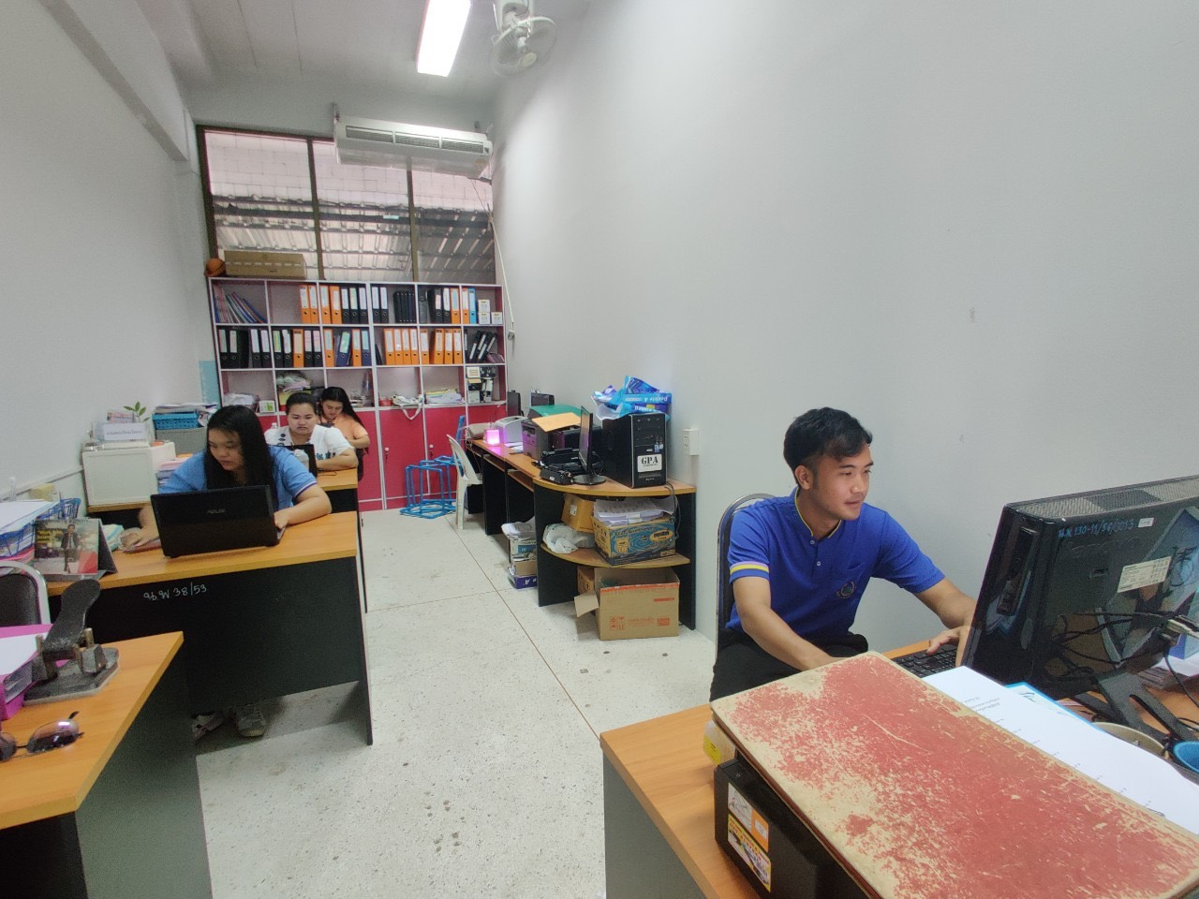
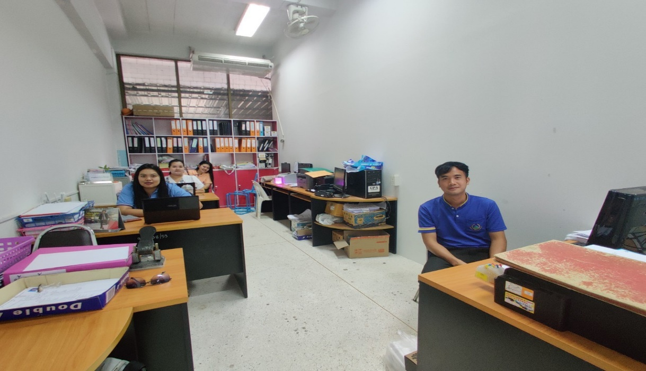
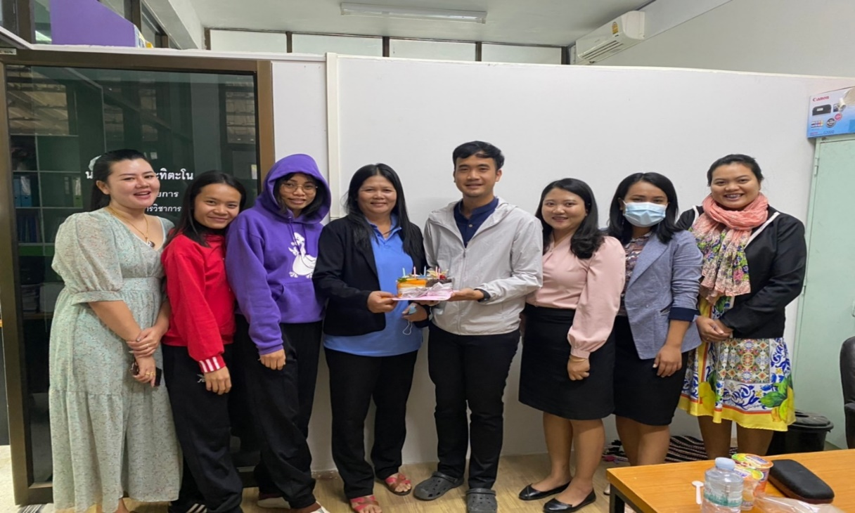
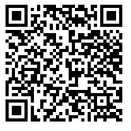
กลุ่มงานวิชาการ
(ผช.คำไพ จะโนรัตน์)
5. งานทะเบียน
ผลสัมฤทธิ์ทางการเรียน

Slide 12
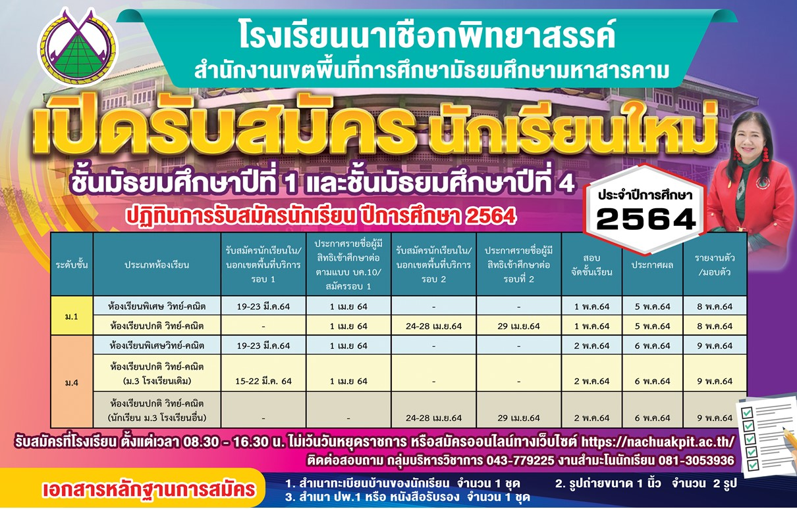
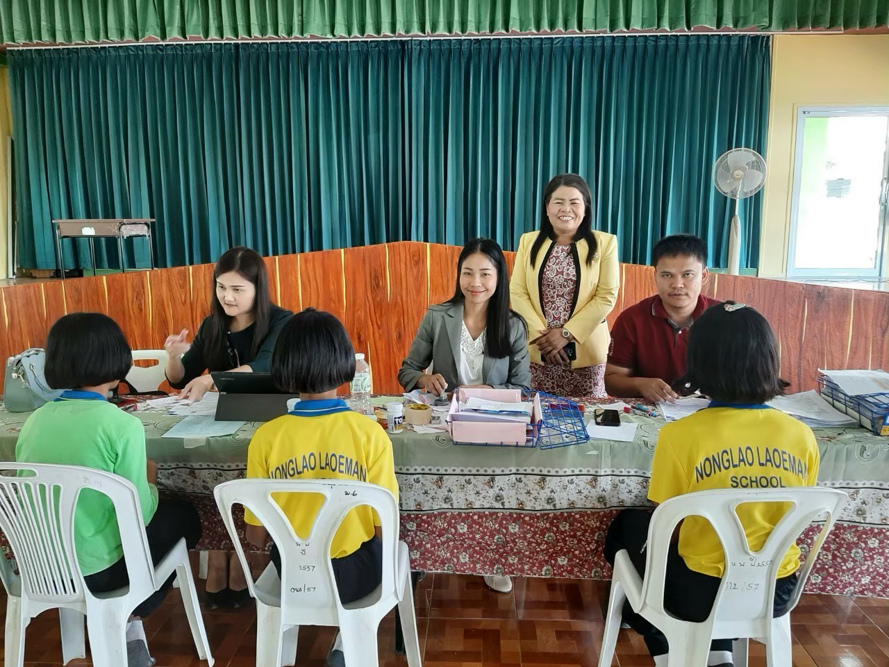
กลุ่มงานวิชาการ
(ผช.คำไพ จะโนรัตน์)
6. งานสำมะโน

Slide 13
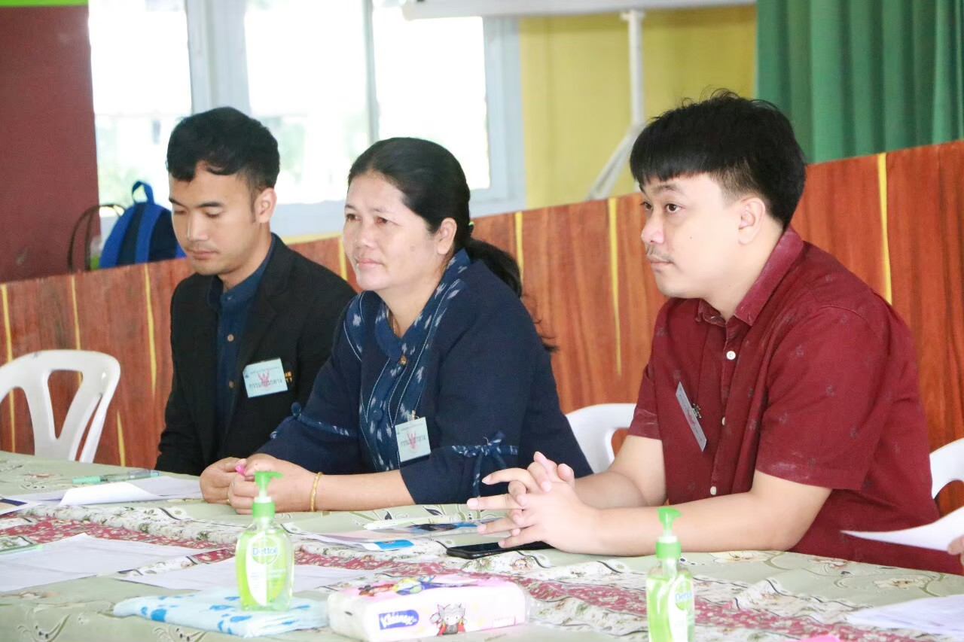
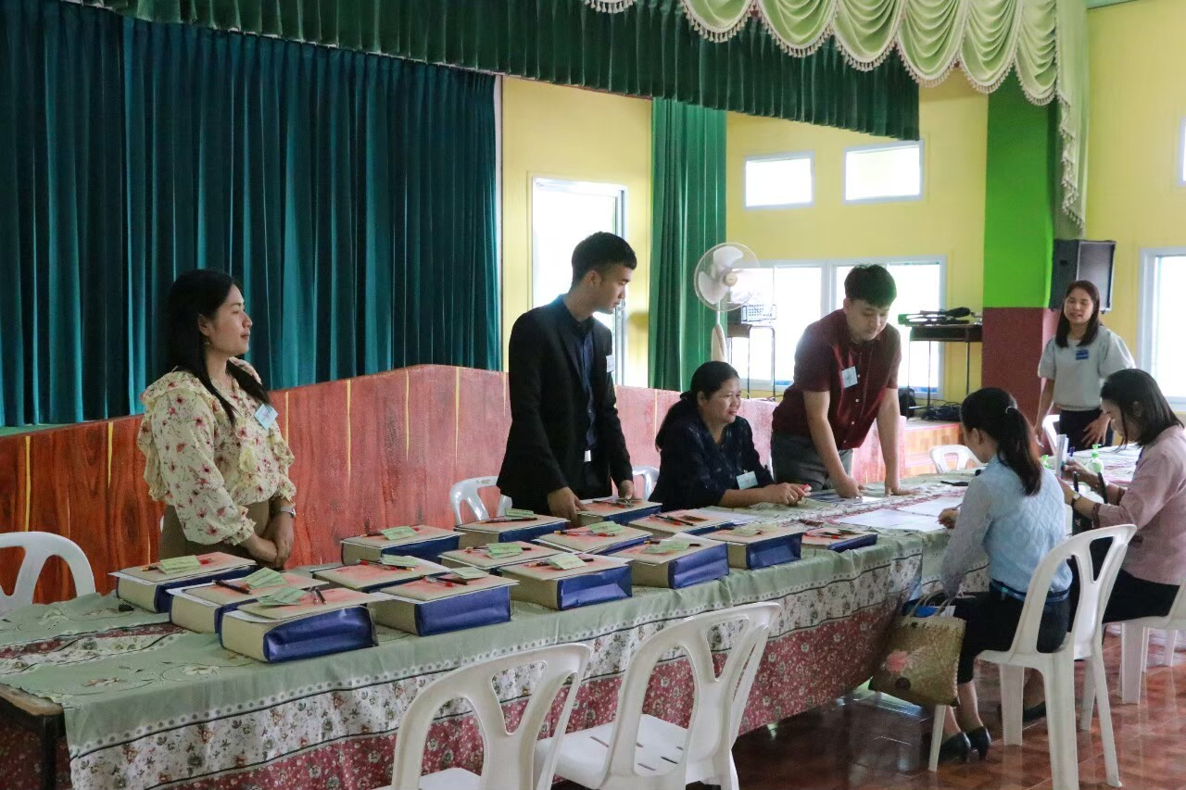
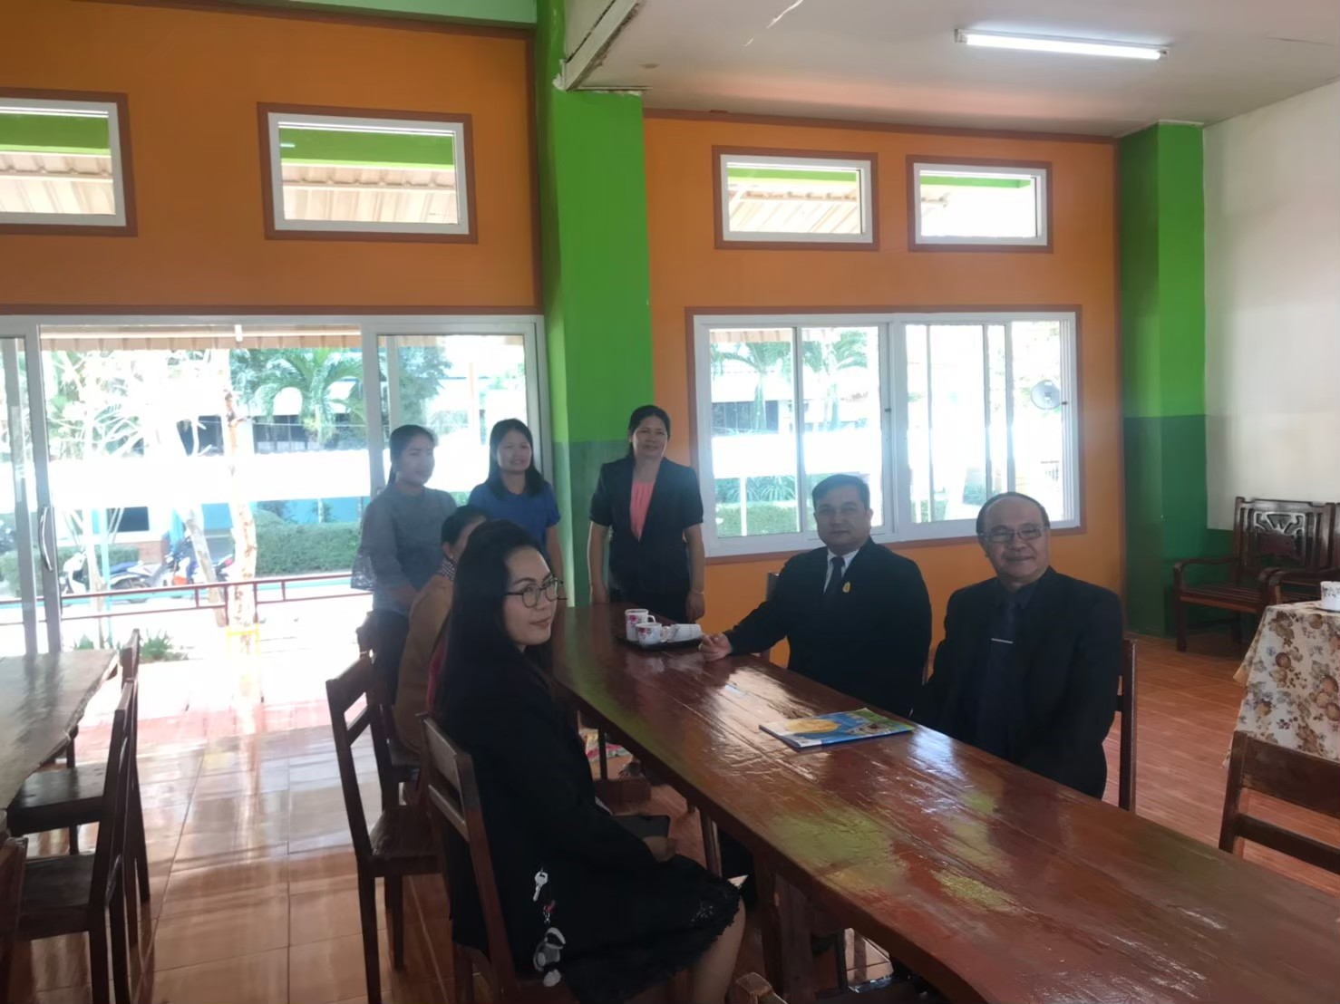
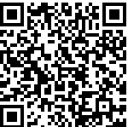
กลุ่มงานวิชาการ
(ผช.คำไพ จะโนรัตน์)
7. การทดสอบระดับชาติ
การเปรียบเทียบผลการสอบ o- net

Slide 14
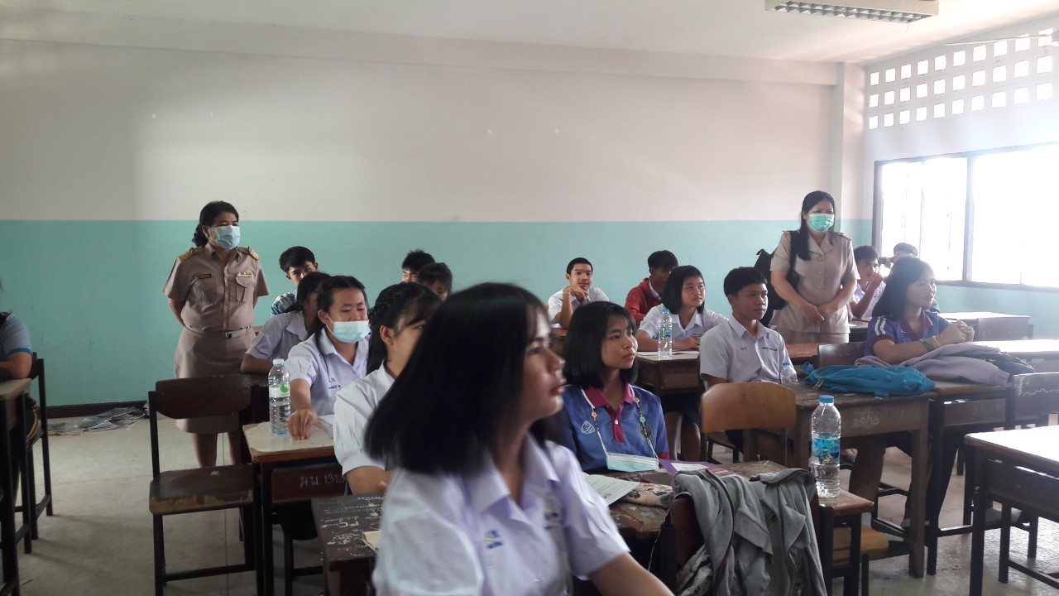
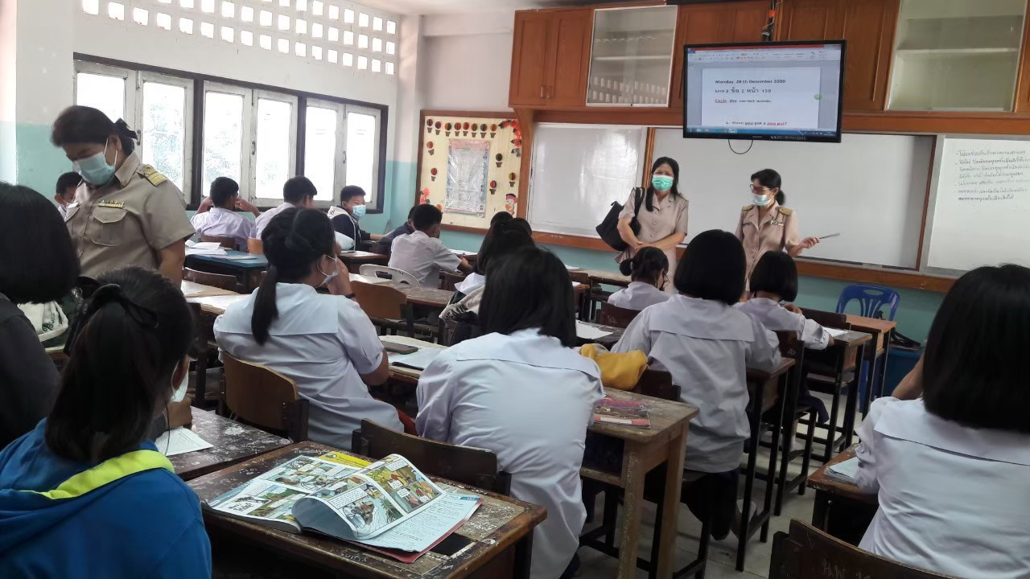
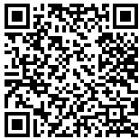
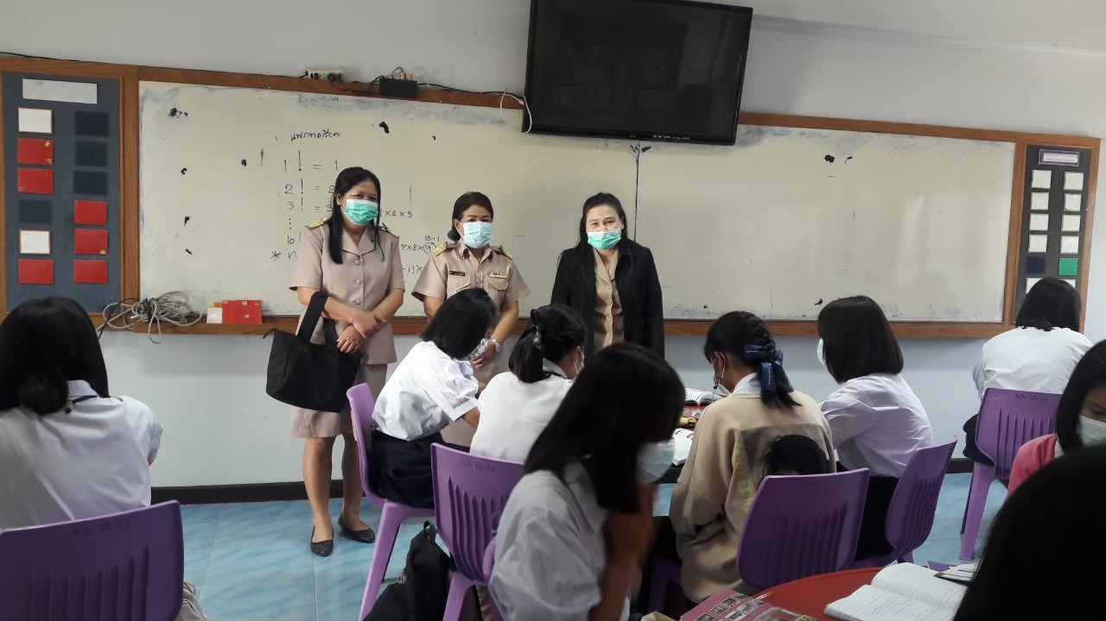
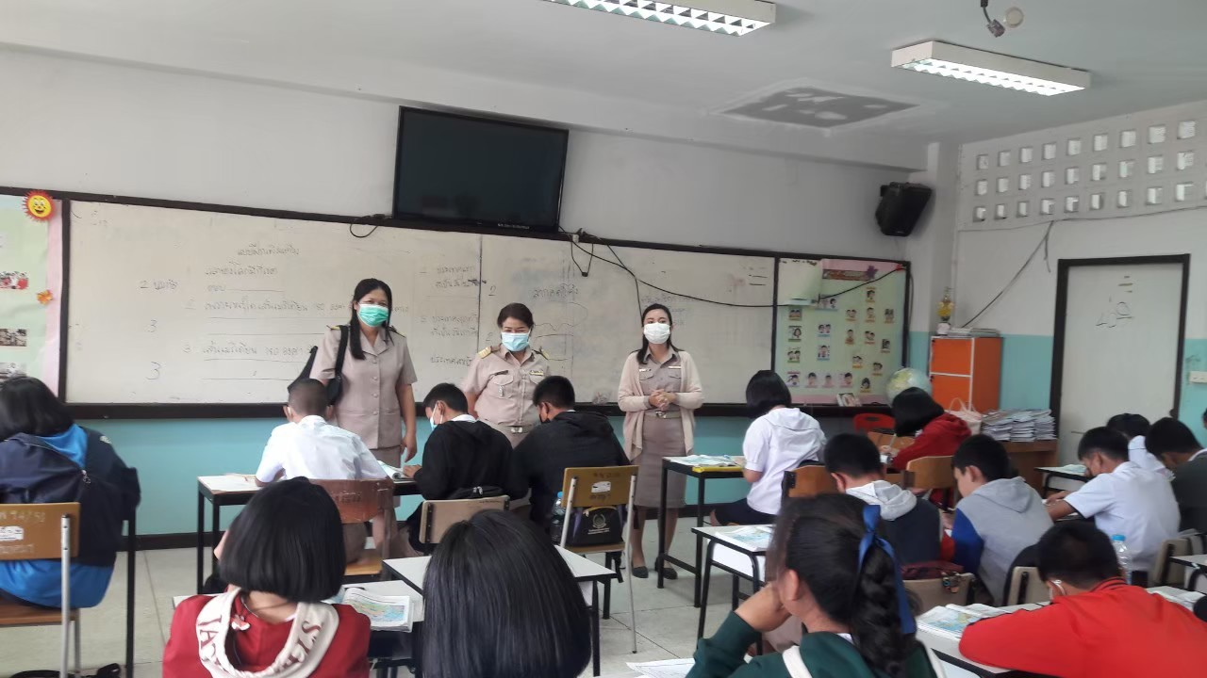
กลุ่มงานวิชาการ
(ผช.คำไพ จะโนรัตน์)
8. การดำเนินการวัดและประเมินผลการเรียน
แนวทางการวัดและประเมินผล

Slide 15
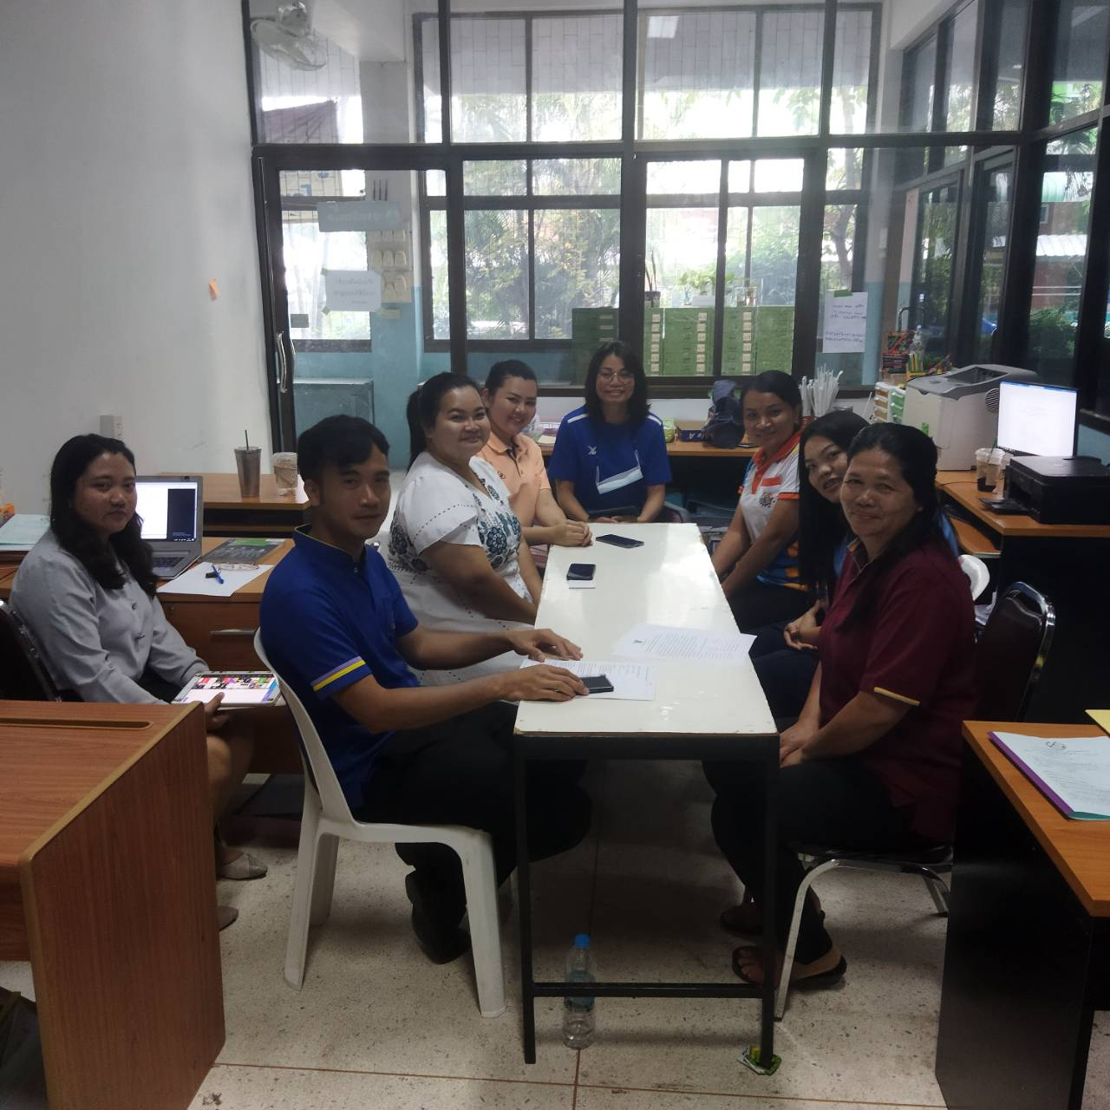

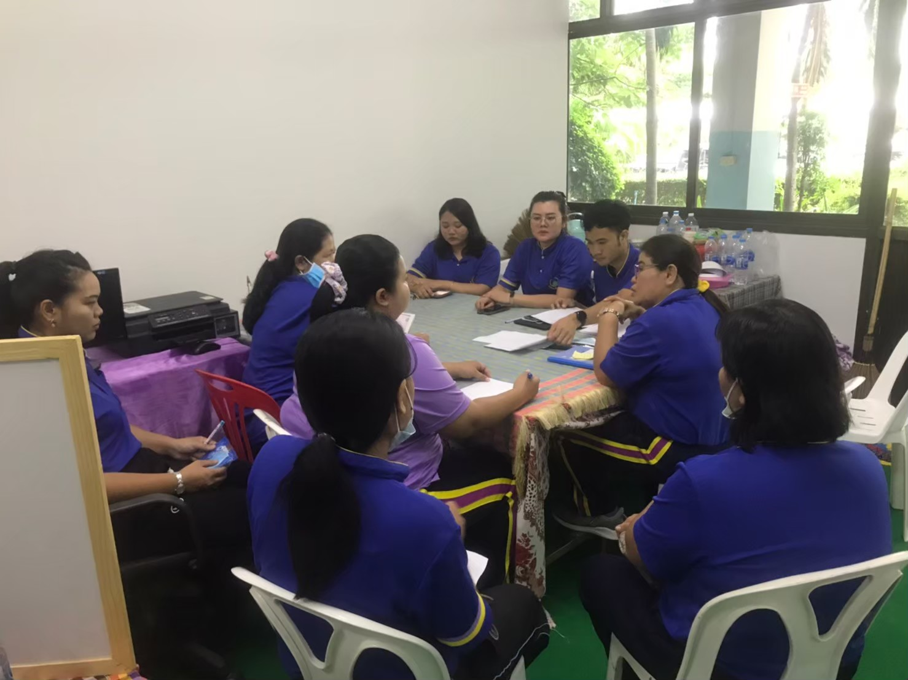
กลุ่มงานวิชาการ
(ผช.คำไพ จะโนรัตน์)
9. การดำเนินงานเกี่ยวกับงานทะเบียนนักเรียน

Slide 16




สวัสดีค่ะ

